Slide 1
Чп
Велиев Анвар
Сиразетдинов Тимур
Станислав Плотников

Slide 2
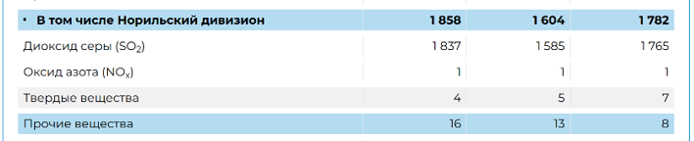
Актуальность
Переработка CO2 является актуальной и важной задачей для всего мира в связи с ростом парникового эффекта. Не менее важной проблемой является и древесный мусор, скапливающийся в городе и рядом с ним.
Экология и изменение климата – Устойчивое развитие – Годовой отчет ПАО «ГМК «Норильский никель» за 2022 г. (nornickel.ru)

Slide 3
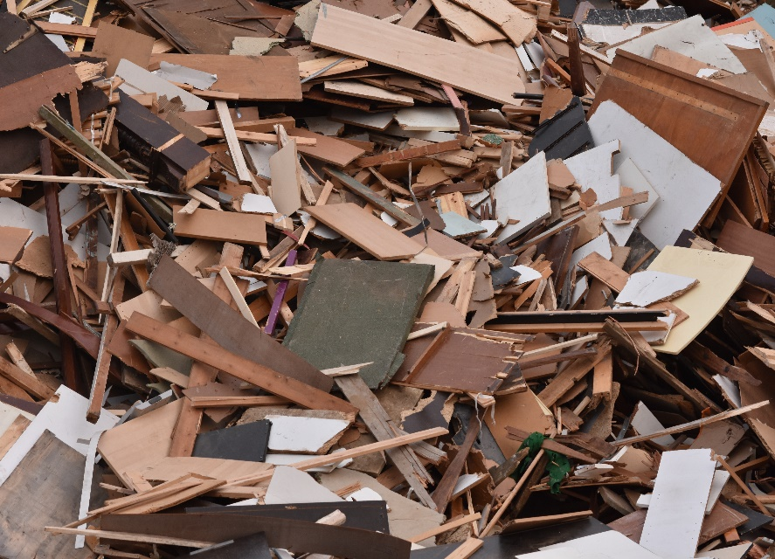
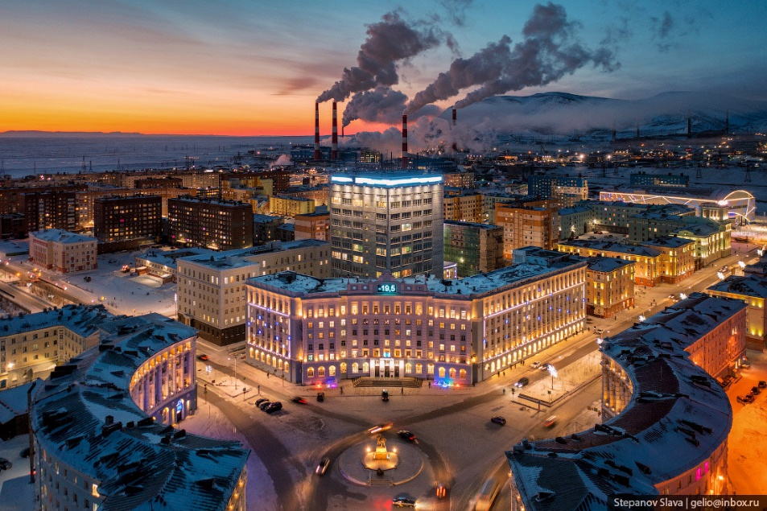
Цель проекта
Сокращение площади ТБО, а также улучшение экологической обстановки в районе НПР.

Slide 4
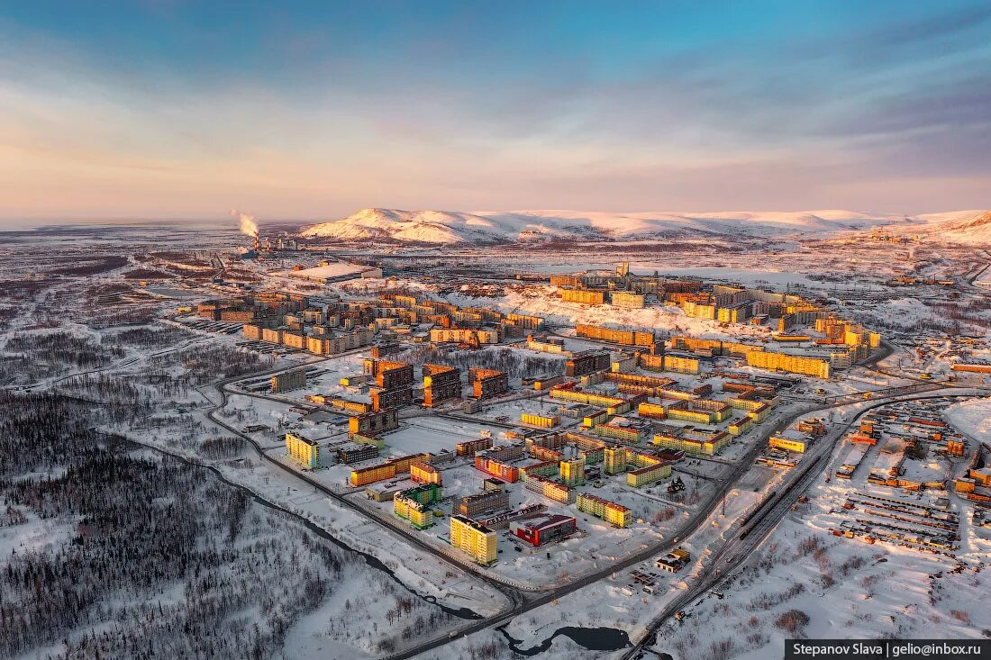
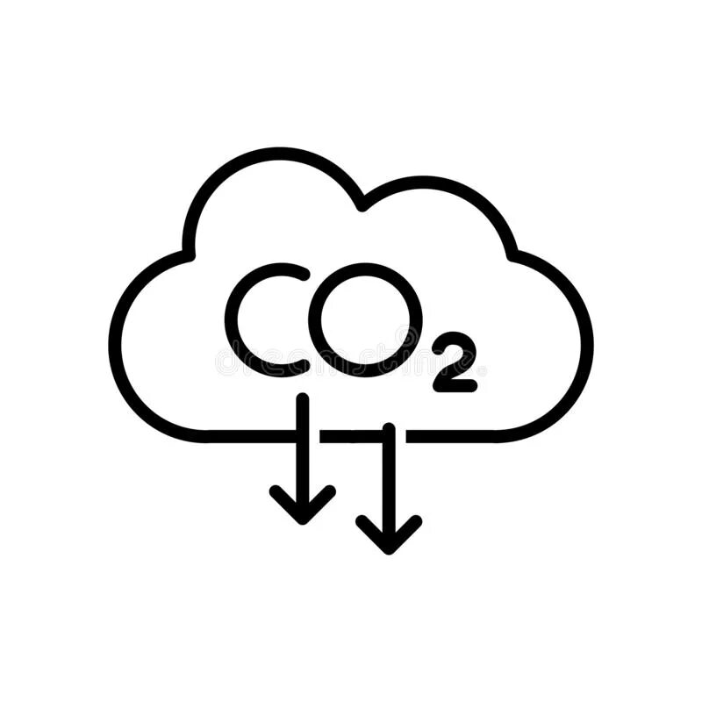
Задачи
1.Сократить рост влияния парникового эффекта в районе НПР.
2.Улучшить экологическое состояние в районе НПР путем переработки CO2
3.Создание дополнительное сырье из углекислого газа.
4.Переработка древесного мусора.

Slide 5
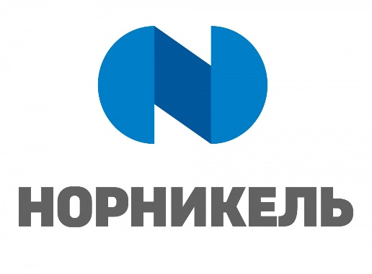
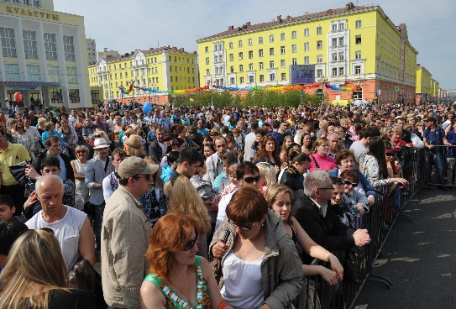
Целевая аудитория
Норильский никель.
Проблема: недостаток некоторых ресурсов; некуда девать отходы.
Продукты: покупка недостающих ресурсов; выбросы в атмосферу.
Причины: дороговизна последних на рынке; дороговизна хранения отходов.
Что ценит: получение нужного продукта при минимальных затратах.
ЛПР –
Жители района НПР всех возрастов (пользователь)
Проблема: экологическое состояние города, влияющая на здоровье жителей НПР.
Продукты для этого решения: Серный проект (по факту он пока на стадии реализации)
Причины: Серный проект будет очищать только серу
Что ценит: удобство, практичность.

Slide 6
SMART анализ
S (конкретная цель) – улучшение экологического состояния в НПР, получение дополнительных оесурсов.
M (измерения) – переработка около 80% выбросов диоксида углерода.
A (обоснованность) – модернизация уже существующих способов по очистке выхлопных газов.
R (реалистичность) – усиление парникового эффекта в НПР, увеличение площади ТБО в НПР, малый прирост населения (на фоне вышесказанного).
T (сроки реализации) – 7-8 месяцев на проведение экспериментов в лабораторных условиях.

Slide 7
SWOT
Сильные стороны:
- Гибкость проекта
Нет прямой конкуренции
Малые постоянные расходы
Улучшение экологического состояния НПР
Получения дополнительного сырья
Слабые стороны:
Сложность доставки необходимых элементов
Стоимость возведения новых установок
Возможности:
Улучшение имиджа «Норникеля»
Открытие новых точек производств
Риски:
Опасные химикаты(реагенты)
Слабая заинтересованность в экологических проектах

Slide 8
Ранжирование
 | Древесный уголь | KOH | Ca(OH)2 | Fe2O3
Химизм | 3 | 5 | 5 | 1
Эффективность | 4 | 5 | 5 | 3
Экономичность | 5 | 3 | 3 | 1
Реализация | 4 | 3 | 3 | 3
Практичность | 5 | 4 | 4 | 3
Риски | 4 | 3 | 3 | 4
Итоги | 25 | 23 | 23 | 15

Slide 9
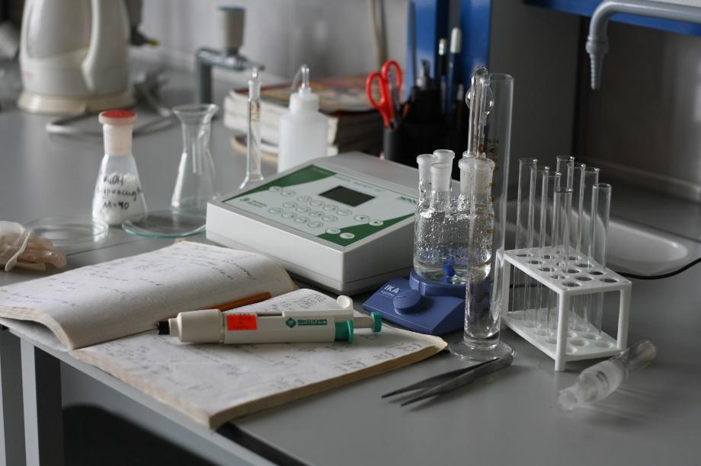
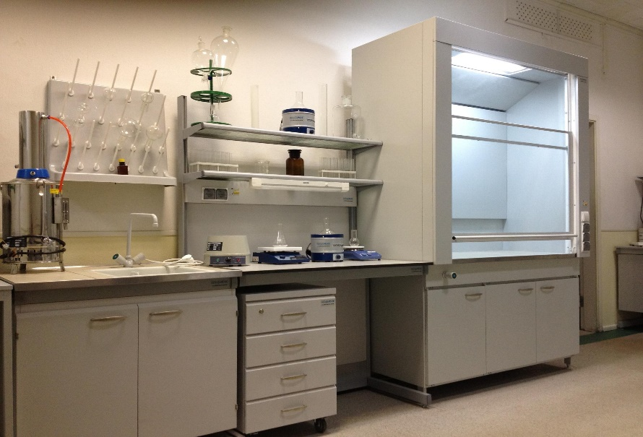
План реализации проекта
Для проведение экспериментов в лабораторных условиях нужно 7-8 месяцев.

Slide 10
Продукт
Наш продукт: установка(цех) по переработке углекислого газа и древесного мусора.
Основные функции / возможности:
Переработка диоксида углерода и древесного мусора с получением ресурсов.
Сценарий использования: Возведение цеха с новыми установкамми.

Slide 11
Продукт
Наш продукт: мы предлагаем установку по переработке углекислого газа и древесного мусора в добавок к «Серному проекту» для компании Норникель.
Основные функции / возможности:
-Решение проблемы с хранением выбросов СО2
-Решение проблемы с хранением древесного мусора
-Улучшение экологического состояния НПР
-Получения ресурсов с переработанных отходов.
Сценарий использования:
В установку с помощью труб подаётся газ, из которого путём химических реакций достаётся СО2 для дальнейшего получения ресурсов из него. В печи пиролиза подаётся древесный мусор.

Slide 12
технологии
Наше решение основано на технологии:
Переработка диоксида углерода путём химических и термических реакций в вакуумной печи, а также переработка древесного мусора путём термических реакций.
Продукт обладает следующими техническими параметрами: дешевизна и практичность по сравнению с другими проектами переработки углекислого газа.
Уровень готовности технологии: TRL №__1__

Slide 13
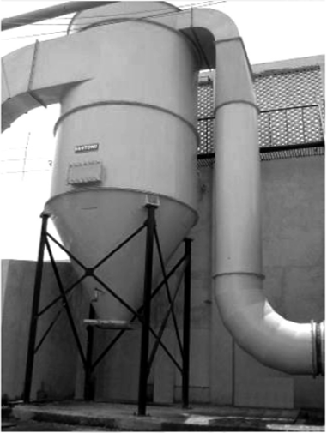
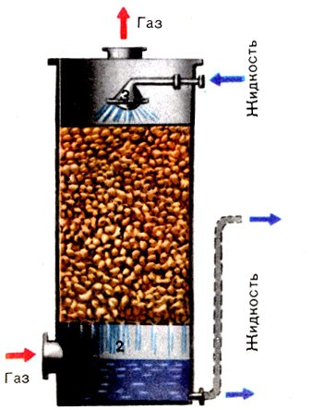
Технология переработки диоксида серы предусматривает проектирования и строительства комплекса оборудования.
В цехе будут возведены установки по сухой очистке газов и с помощью адсорбента, активированного угля. Сам газ будет подаваться в цех через трубы после его очистки в электрофильтрах или после обработки газов в цехе «Серного проекта».
После обработки газ поступает в вакуумные печи для дальнейших химических реакций с углём и щелочами, после чего получается итоговый продукт.

Slide 14
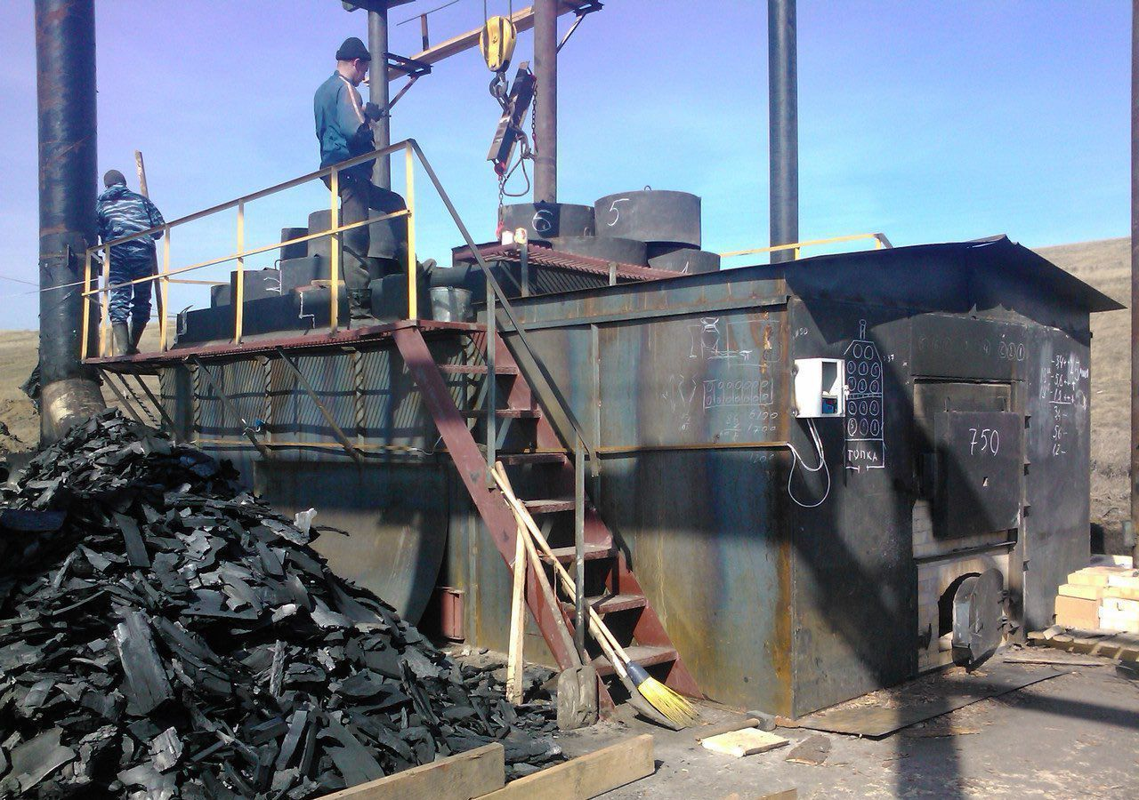
Также понадобятся печи пиролиза для переработки древесного мусора с получением древесного угля.

Slide 15
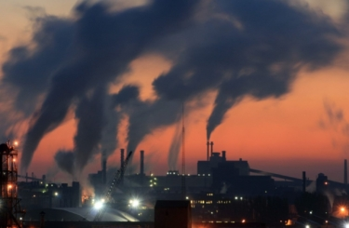
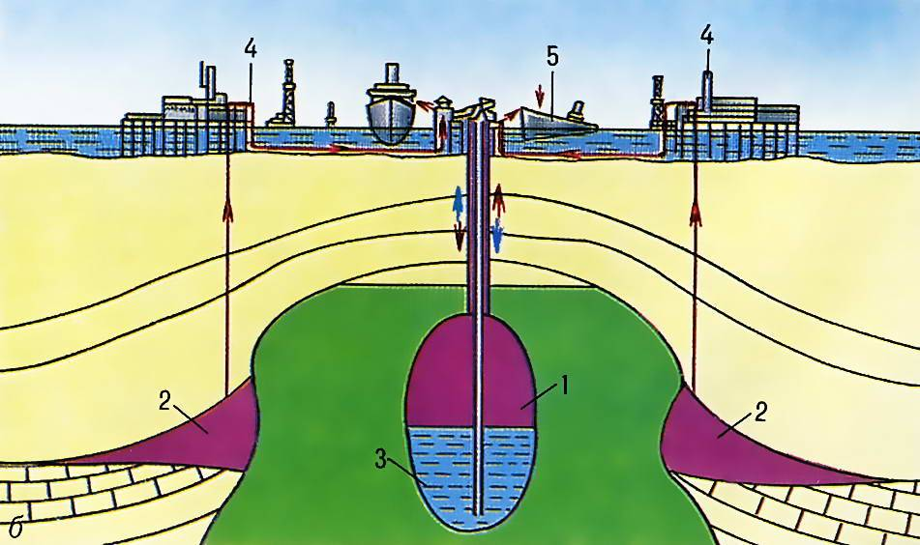
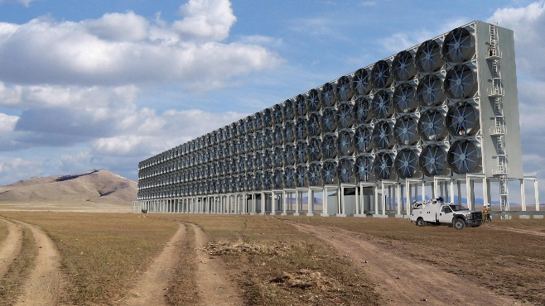
Аналоги
Выбросы углекислого газа в атмосферу
Хранение углекислого газа под землёй/водой
Улавливание газа из атмосферы

Slide 16
Бизнес-модель
Сегменты потребителей:
Ценностное предложение:
Отношение с потребителями:
4) Каналы сбыта:
Норильский никель
Новые технологии по переработке отходов; решение проблем с хранением углекислого газа; получение новых ресурсов путём переработки; дополнительный заработок при использовании ресурсов полученных при переработке.
Способы информирования: оффлайн: личные встречи с клиентом, бизнес-форумы.
онлайн: партнёрские программы с действующими решениями.
Место производства.
Notes:
Нужны картинки к каждому пункту

Slide 17
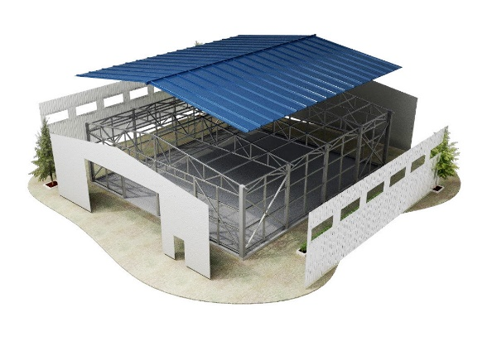
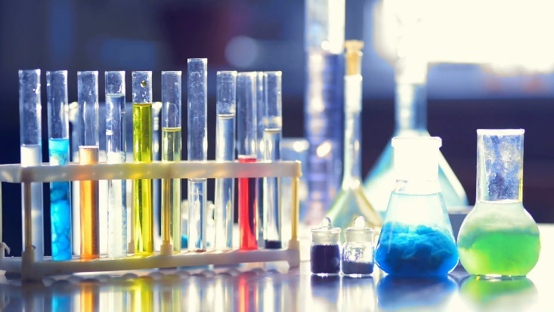
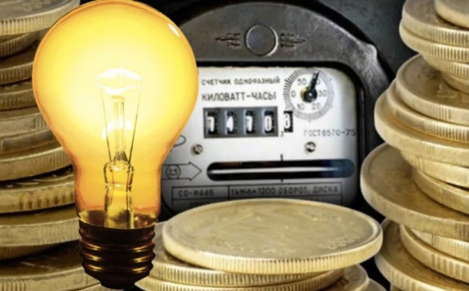
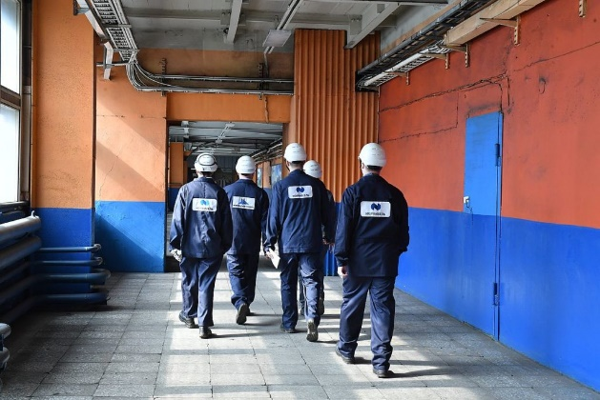
реалистичность
Переменные расходы (покупка материалов, строительство цеха с оборудованием …): около 37.000.000 рублей
Постоянные расходы (затраты на энергию, плата рабочим …): около 8.800.000 рублей в год.

Slide 18
Постоянные Затраты:
Для переработки угля – 2.475.300 рублей в год
Стоимость услуг работников – 46.080.000 рублей в год
- 18.525.000 стоимость 30 рабочих
- 4.800.000 стоимость 5 бригадиров
- 2.880.000- стоимость 2 мастеров в год
На дровокол – 1.082.000 рублей в год

Slide 19
Переменные затраты:
Стоимость установок по переработке газов (без доставки) – 1.800.000 рублей

